Slide 1
Αριστοτέλης ο Σταγειρίτης
1^{ο} Δημοτικό Σχολείο Νέας Τρίγλιας
Στ΄ τάξη 2017-18

Slide 2
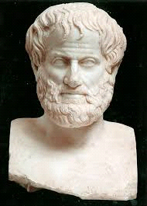
ΑΡΙΣΤΟΤΕΛΗΣ

Slide 3
Ο Αριστοτέλης γεννήθηκε το έτος 384 π.Χ. στα Αρχαία Στάγειρα της Χαλκιδικής, 55 χιλιόμετρα, ανατολικά, από τη σημερινή Θεσσαλονίκη.Ο πατέρας του Νικόμαχος ήταν γιατρός του βασιλιά της Μακεδονίας Αμύντα Γ΄, τον οποίο είχε πατέρα ο Φίλιππος. Ο Νικόμαχος, που κατά το Σουίδα είχε γράψει έξι βιβλία ιατρικής και ένα φυσικής, θεωρούσε πρόγονό του τον ομηρικό ήρωα και γιατρό Μαχάονα, το γιο του Ασκληπιού.

Slide 4
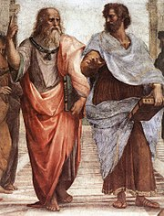
Ο Πλάτωνας και ο Αριστοτέλης

Slide 5
Μετά τον θάνατο του Πλάτωνα,ο Αριστοτέλης φεύγει από την Αθήνα και κατόπιν εντολής του Φιλίππου, αναλαμβάνει το 343 π.Χ. τη διδασκαλία του Μεγάλου Αλεξάνδρου.Σύμφωνα με την Εγκυκλοπαίδεια Μπριτάνικα: «ο Αριστοτέλης υπήρξε ο πρώτος γνήσιος επιστήμονας στην ιστορία... και κάθε κατοπινός επιστήμονας του οφείλει κάτι»

Slide 6
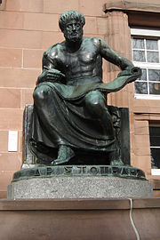
Άγαλμα του Αριστοτέλη στο Univ. του Freiburg

Slide 7
Oι Αλεξανδρινοί υπολόγιζαν ότι ο Αριστοτέλης έγραψε 400 περίπου συνολικά βιβλία. Ο Διογένης ο Λαέρτιος υπολόγισε το έργο του σε στίχους και βρήκε ότι έφταναν τις 45 μυριάδες, επακριβώς 445.270 στίχους. Μεγάλο μέρος από το έργο του αυτό χάθηκε. Τα σωζόμενα σήμερα έργα του αντιστοιχούν στη διδασκαλία που ο Αριστοτέλης έκανε στους προχωρημένους μαθητές του και που λέγονται "ακροαματικές ή εσωτερικές". Γι' αυτό και είναι γραμμένα σε συνεχή λόγο και όχι σε διάλογο.

